Slide 1

Создание национальной системы MRV в Туркменистане: разработка комплексной дорожной карты для проведения регулярной инвентаризации ПГ
Региональная встреча Центрально-Азиатской сети по вопросам MRV и прозрачности: ключевые достижения – 2020 и перспективы – 2021
Назар Аллабердиев
Национальный эксперт по инвентаризации парниковых газов в Туркменистане

Slide 2
Действия Туркменистана в области изменения климата
  Туркменистан ратифицировал РКИК ООН в 1995 г.,
  15 июня 2012г. Президент Туркменистана подписал постановление об утверждении Национальной стратегии Туркменистана по изменению климата (обновлена 23 сентября 2019 года)
  В 1997-2015 гг. были подготовлены Три национальных сообщения по РКИК ООН.
  23 октября 2016 г. Туркменистан ратифицировал Парижское соглашение
  В 2020 г. началось выполнение Четвертого национального сообщения + Первого Двухгодичного доклада. Проект UNEP+UNDP

Slide 3

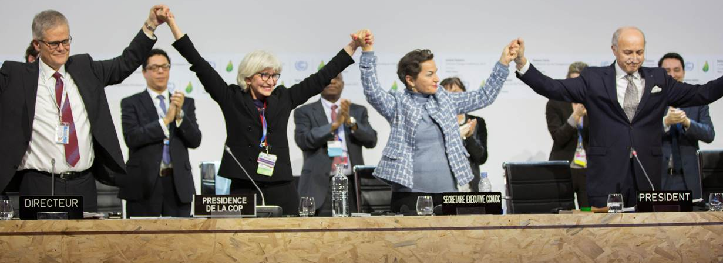
Парижское Соглашение
Усиление глобального реагирования на угрозу ИЗМЕНЕНИЯ КЛИМАТА
Глобальная долгосрочная цель по температуре: 2⁰C/1.5⁰C
Глобальная система оценки климатических изменений (механизм амбициозности) и Усовершенствование системы прозрачности (транспарентности, ETF)
Notes:
Стремясь усилить глобальный ответ на угрозу изменения климата, Стороны приняли Парижское соглашение в 2015 году и через него создали систему расширенной прозрачности (ETF).

Slide 4
Приоритетные меры по реализации
Парижского соглашения в Туркменистане
Разработка плана по реализации Парижского соглашения включая Национально-определяемые вклады (2019-2020);
Определение приоритетных стратегических действий по адаптации и митигации на уровне отраслей экономики (НАП и НПМ) (2019-2023);
Подготовка четвертого Национального Сообщения и первого Двухгодичного обновленного отчета по РКИК ООН (2019-2022);
Разработка и внедрение системы Национальной инвентаризации по выбросам и стокам парниковых газов (2020-2023);
Разработка и внедрение системы измерения, отчетности и верификации в области изменения климата в Туркменистане (ИОП/MRV) (2020-2030).

Slide 5
Постановка проблемы: создание национальной системы по инвентаризации
До сих пор инвентаризация в Туркменистане проводилась в рамках проекта по Национальным сообщениям на проектно-временной основе.
Проектно-временной подход означает:
отсутствует стабильного хранения национадьной информации,
поддержка передачи знаний и развития навыков сильно затруднена,
невозможно долгосрочное и эффективное планирование и распределение ресурсов для выполнения работ по инвентаризации
Выполнение проектов по созданию информационной системы поддержки инвентаризации, развитию национальных коеффициентов выбросов и улучшению национальных статистик по данным о деятельности являются долгосрочными проектами, выполнение которых выходит за временные рамки для выпуска Национальных Сообщений.

Slide 6

«Дорожная карта по проектированию системы MRV в области изменения климата в Туркменистане»
Инициирован в рамках Программы Развития ООН.
Главной целью проекта является оказание содействия Туркменистану в становлении и развитии системы измерения, отчетности и проверки (ИОП/MRV) и прозрачности.

Slide 7
Основные задачи
1. Подготовить список ключевых организаций, принимающих участие в сборе и переработке информации и данных для кадастра.
2. Провести оценки существующих процессов и регуляции кадастра, оценка сильных и слабых сторон существующей системы.
3. Подготовить рекомендации по улучшению системы организации и сбора данных для проведения национальной инвентаризации.
4. Подготовить рекомендации по контролю качества инвентаризации на основе требований описанных в действующем техническом руководстве МГЭИК 2006.
5. Обзор категорий источников инвентаризации по уровню выбросов, степени методологического развития и доступности данных.
6. Подготовить рекомендации по развитию национальных экспертов.
7. Рекомендации по информационным системам поддержки национальной инвентаризации.

Slide 10
Дизайн системы QA/QC

Slide 11
Система подготовки и обеспечения специалистов для инвентаризации
В настоящее время, национальная система инвентаризации парниковых газов в Туркменистане не имеет достаточных ресурсов на покрытие всех этапов работы, особенно если нужный специалист временно недоступен.
Недостаточное количество специалистов по разным секторам инвентаризации создает рисковую ситуацию по качеству работы.
Для успешного продолжения возрастающих объемов работ по инвентаризации необходимо расширить сеть доступных и тренированных специалистов способных как производить оценку выбросов по секторам используя более точные методологические уровни, так и участвовать в процессе КК/ОК.

Slide 12
Ключевые рекомендации
Необходимо создать постоянную структуру для проведения инвентаризаций парниковых газов и других работ по вопросам изменения климата в Туркменистане;
Разработать и внедрить систему сбора данных, где существует обязательные соглашения между поставщиками данных и ответственной структурой, осуществляющей обработку и компиляцию данных;
Создать систему оценки и контроля качества и инструментальной поддержки для обеспечения устойчивой отчетности;
Разработать и внедрить систему по подготовке специалистов в области изменения климата в Туркменистане;
Внедрить стабильную информационную систему для поддержки сбора и обработки данных по инвентаризации и, в дальнейшем, в других областях MRV.

Slide 13
Технические комментарии по улучшению качества отчета по инвентаризации (для возможного включения в четвертое Национальное Сообщение):
Включить анализ ключевых категорий (по уровню и тенденциям) – это поможет более точно спланировать план по улучшению инвентаризации (глава 4, 2006 МГЭИК).
Включить анализ неопределенностей инвентаризации – это также поможет планированию улучшения качества инвентаризации (глава 3, 2006 МГЭИК).
Включить описание методов расчета выбросов хотя бы для ключевых категорий.
Приложить усилия по улучшению статистики по данным по деятельности в секторах Сельское хозяйство, Отходы и ЗИСЛХ.
Включить информацию и данные по категории Хранения и использования навоза в секторе Сельское хозяйство.
Включить как минимум категорию Кондиционирование и охлаждение воздуха в секторе Промышленные процессы.
Включить как минимум категорию Очистка и сброс сточных вод в секторе Отходы.
Включить обсуждение распределения выбросов по газам в каждом секторе.

Slide 14

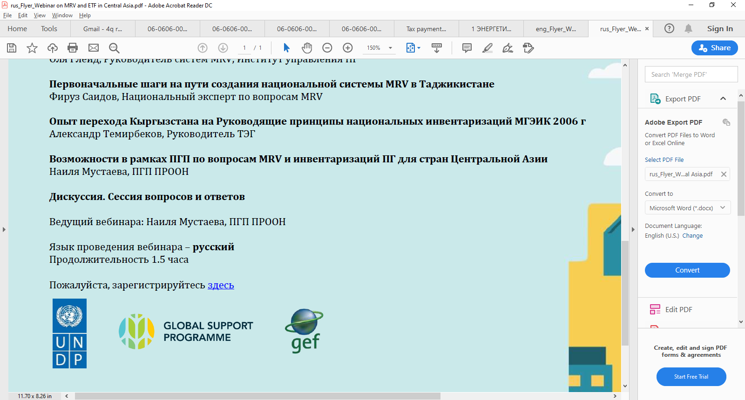

Спасибо за внимание – вопросы?

